Slide 1



Chapter3. 조건문, 반복문, 함수

Slide 2

목차
주제!
I. 연산자
II. 조건문
III. 반복문
IV. 내장함수
V. 파생변수
VI. 응용

Slide 3
요약1
1. 키워드로 정리하는 핵심 포인트
할당 연산자: <- 기호를 사용하여 특정 값을 변수에 저장
산술 연산자: 사칙연산과 같이 숫자를 계산하는 연산자
관계 연산자: 변수 간 혹은 변수와 값을 비교하여 그 관계를 TRUE 혹은 FALSE 진릿값으로 나타낼 수 있음
논리 연산자: 관계 연산자로 얻은 진릿값을 다시 연산할 때 사용
If-else문: 첫 번째 조건이 TRUE면 if문이 실행되고 FALSE라면 else문이 실행
반복문: 정해진 조건만큼 반복 실행하는 구문
2. 표로 정리하는 핵심 함수
함수 | 기능
for( ) | 조건만큼 구문을 반복 실행
apply( ) | 행 또는 열 단위에 함수를 적용하여 연산 (배열, 행렬에 사용)
lapply( ) | 행 또는 열 단위에 함수를 적용하여 연산 결과를 리스트로 반환 (모든 자료형에 사용)
sapply( ) | 행 또는 열 단위에 함수를 적용하여 연산 결과를 벡터로 반환 (모든 자료형에 사용)

Slide 4
요약2
3.파생변수 생성 mpg$total <- (mpg$cty + mpg$hwy)/2 # 변수 조합 mpg$test <- ifelse(mpg$total >= 20, "pass", "fail") # 조건문 활용
4.빈도 확인 table(mpg$test) # 빈도표 출력 qplot(mpg$test) # 막대 그래프 생성

Slide 5
I. 연산자

Slide 6
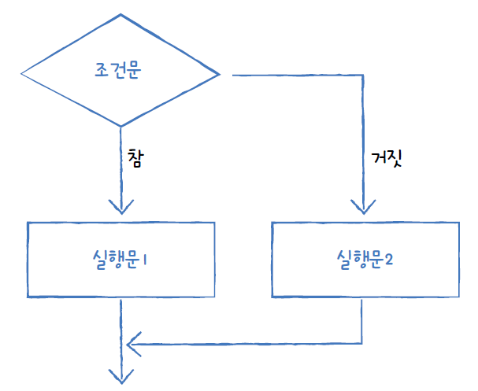
1. 제어 흐름
함수가 호출되는 순서
조건문은 조건과 일치할 때 코드를 수행하고, 반복문은 주어진 조건에 맞게 코드를 반복 수행

Slide 7
2. 할당연산자
할당 연산자(또는 대입 연산자): 특정 값을 변수에 저장하며 우항에 있는 값이 좌항에 할당
R에서도 =를 사용할 수 있지만, <-를 주로 사용
R에서는 <-가 =보다 우선순위가 높음
= 연산자는 함수 인자에 값을 넣을 때 사용할 수 없음
할당 연산자 | 기능
<- | 변수에 값을 저장

Slide 8
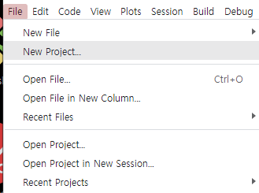
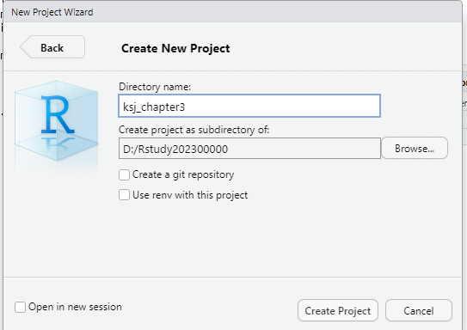
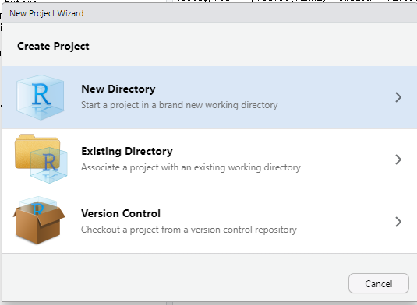
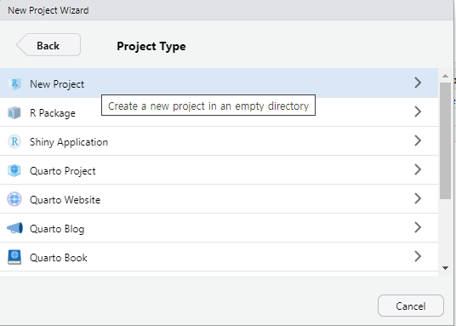
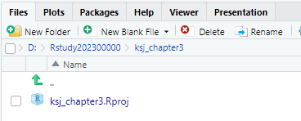
2. 할당연산자
[1] 5
[1] 5
정상 동작

Slide 9
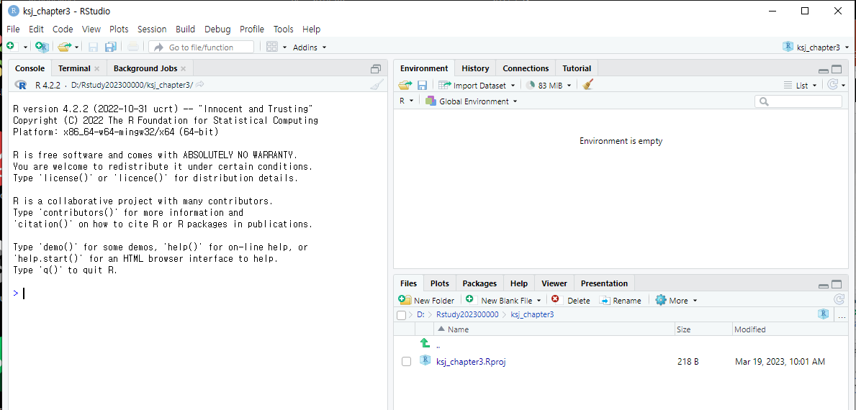
2. 할당연산자

Slide 10
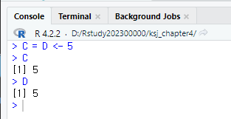

2. 할당연산자
코드
C = D <- 5 C D
[1] 5
[1] 5
Error in G <- E = 10 : object 'G' not found
G <- E = 10
정상 동작
오류 발생 - 객체 G를 찾을 수 없다는 오류 - 10이 아직 변수 E에 할당되지 않아 변수가 비어있는데, E의 값을 G로 할당하는 것이 먼저 수행되어서 변수 G가 생성되지 않았기 때문

Slide 11
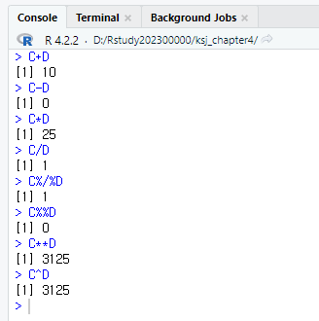
3. 산술연산자
코드
>C+D
[1] 10
> C-D
[1] 0
> C*D
[1] 25
> C/D
[1] 1
> C%/%D
[1] 1
> C%%D
[1] 0
> C**D
[1] 3125
> C^D
[1] 3125
산술 연산자 | 기능
+ | 더하기
- | 빼기
* | 곱하기
/ | 나누기
%/% | 몫
%% | 나머지
** 또는 ^ | 제곱수

Slide 12
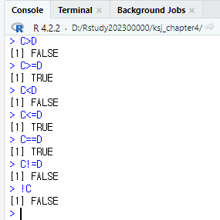
4. 관계연산자
관계 연산자(또는 비교 연산자): 변수 간의 혹은 변수와 값을 비교하여 관계를 TRUE(참), FALSE(거짓)의 진릿값으로 알려주는 연산을 수행하는 연산자
코드
> C>D
[1] FALSE
> C>=D
[1] TRUE
> C<D
[1] FALSE
> C<=D
[1] TRUE
> C==D
[1] TRUE
> C!=D
[1] FALSE
> !C
[1] FALSE
>
관계 연산자 | 기능
> | 크다
>= | 크거나 같다
< | 작다
<= | 작거나 같다
== | 같다
!= | 같지 않다
! | 아니다

Slide 13
5. 논리연산자
관계 연산자로 얻은 진릿값 truth value을 다시 연산할 때 사용. & 연산자를 사용하면 양쪽의 조건이 모두 충족될 때에만 TRUE를 반환하고, | 연산자를 사용하면 한쪽의 조건이 충족되는 경우에도 TRUE를 반환
논리 연산자 | 기능
& | 그리고 (and)
| | 또는 (or)

Slide 14
5. 논리연산자
입력방법
코드
# 논리 연산자로 진릿값 확인하기 x <- 1:3 y <- 3:1 (x > 0) & (y > 1) (x > 0) | (y > 1)
# 논리 연산자로 진릿값 확인하기 x <- 1:3 [Shift+Enter] y <- 3:1 [Shift+Enter] (x > 0) & (y > 1) [Shift+Enter] (x > 0) | (y > 1) [Ctrl+Enter]
변수 x에 1, 2, 3을 할당
변수 y에 3 2, 1을 할당
> x <- 1:3
> y<-3:1
> (x>0)&(y>1)
[1] TRUE TRUE FALSE
> (x>0) | (y>1)
[1] TRUE TRUE TRUE

Slide 15
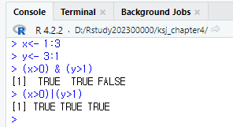
5. 논리연산자
코드
# 논리 연산자로 진릿값 확인하기 x <- 1:3 y <- 3:1 (x > 0) & (y > 1) (x > 0) | (y > 1)
변수 x에 1, 2, 3을 할당
[1] TRUE c FALSE
[1] TRUE c TRUE
변수 y에 3 2, 1을 할당
x | y | X>0 | Y>1 | &연산 | |연산
1 | 3 | TRUE | TRUE | TRUE | TRUE
2 | 2 | TRUE | TRUE | TRUE | TRUE
3 | 1 | TRUE | FALSE | FALSE | TRUE

Slide 16
II. 조건문

Slide 17
1. if-else 조건문 형식
조건문(conditional statement)에 따라 특정 명령을 실행을 하도록 하는 프로그래밍 명령문
조건에 따라 실행할 명령문을 달리해야 하는 경우에 사용
if-else문의 기본 문법
if(비교 조건) { 조건이 참일 때 실행할 명령문(들) } else { 조건이 거짓 일 때 실행할 명령문(들) }

Slide 18
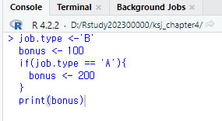
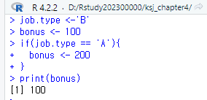
2. else가 생략된 if문
*
코드
job.type <- 'B’
bonus <- 100
if(job.type == 'A') {
bonus <- 200 # 직무 유형이 A일 때 실행
}
print(bonus)

Slide 19
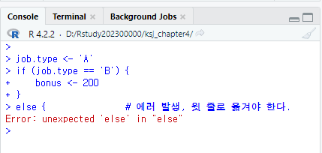
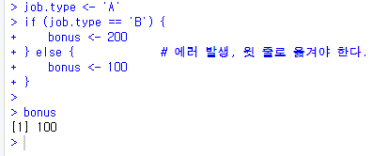
3. if-else 문
1. if-else문에서 발생할 수 있는 오류
2. else는 반드시 if문의 코드블록이 끝나는 부분에 있는 }와 같은 줄에 작성해야 함
job.type <- 'A'
if (job.type == 'B') {
bonus <- 200
}
else { # 에러 발생, 윗 줄로 옮겨야 한다.
bonus <- 100
}
job.type <- 'A'
if (job.type == 'B') {
bonus <- 200
} else { # 정상 실행됨
bonus <- 100
}
코드

Slide 20
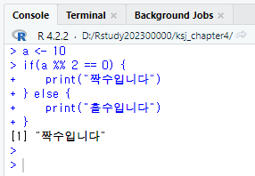
3. if-else 문
변수 a를 2로 나눈 나머지가 0일 때 참이라면 “짝수입니다”를 출력하고 거짓이라면 “홀수입니다”를 출력
코드
# 조건문으로 짝수 홀수 구분하기 a <- 10 if(a %% 2 == 0) { print("짝수입니다") } else { print("홀수입니다") }
[Shift+Enter]키로 다음 줄로 이동
[1] "짝수입니다"
[Ctrl+Enter]키로 여러 줄 실행
20

Slide 21
4. if-else if 조건문
조건문에 2개 이상의 조건을 넣어야 할 때 - if-else 문 중간에 else if 문을 추가
if(조건 1) { 조건이 TRUE(참)일 때 실행되는 구문1 } else if (조건 2) { 조건1은 FALSE(거짓)이고, 조건 2는 TRUE(참)일 때 실행되는 구문2 } else { 조건1과 2 모두 FALSE(거짓)일 때 실행되는 구문3 }

Slide 22
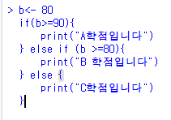
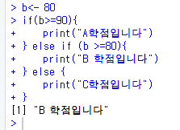
4. if-else if 조건문
코드
# 조건문으로 학점 분류하기 b <- 80 if(b >= 90) { print("A 학점입니다") } else if (b >= 80) { print("B 학점입니다") } else { print("c 학점입니다") }
TRUE일 때 실행되는 구문1
[1] "B 학점입니다"
TRUE일 때 실행되는 구문2
위의 조건이 둘다 FALSE일 때 실행되는 구문3

Slide 23
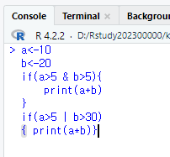
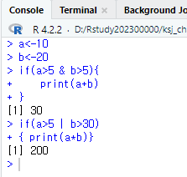
5. 조건문에서 논리 연산자의 사용
if문에 논리 연산자를 사용하면 복잡한 조건문을 서술할 수 있음
대표적인 논리연산자는 &(and)와 |(or)
a <- 10
b <- 20
if(a>5 & b>5) { # and 사용
print (a+b)
}
if(a>5 | b>30) { # or 사용
print (a*b)
}
코드
[Ctrl+Enter]

Slide 24
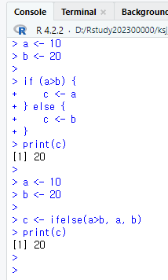
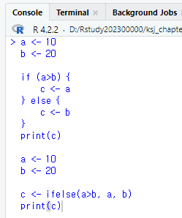
6. ifelse문 실습
(if와 else 사이에 띄어쓰기 없음)조건에 따라 둘 중 하나의 값 또는 변수를 선택할 때 사용
ifelse문의 문법
코드
a <- 10
b <- 20
if (a>b) {
c <- a
} else {
c <- b
}
print(c)
a <- 10
b <- 20
c <- ifelse(a>b, a, b)
print(c)
[Ctrl+Enter]
a가 b보다 크면 c에는 a가, 그러지 않으면 b 저장됨

Slide 25
III. 반복문

Slide 26
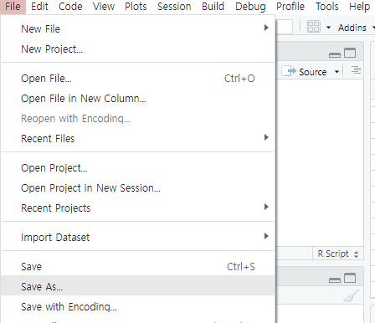
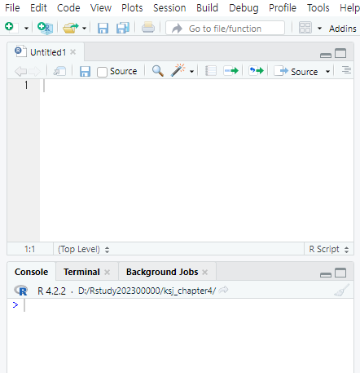
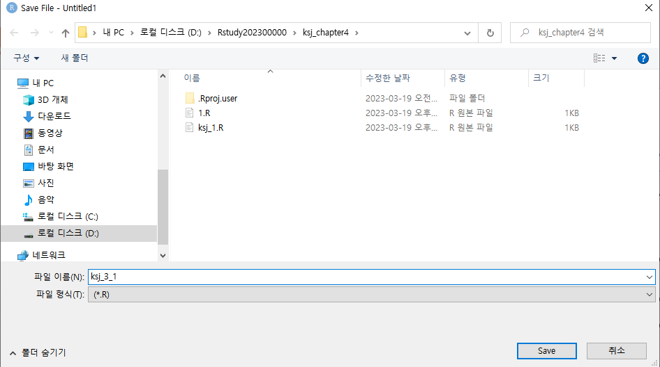
1. 반복문
반복문은 정해진 조건만큼 반복 실행하는 구문
보통 반복문에는 for( ) 함수, while( ) 함수가 대표적
[FILE]->[Save As]
[Ctrl+1]을 눌러서 스크립트 창을 Open
[약자_3_1]을 입력하고
[Save]를 클릭

Slide 27
2. for문
반복문(repetitive statement)은 정해진 동작을 반복적으로 수행할 때 사용하는 명령문
동일 명령문을 여러 번 반복해서 실행할 때 사용
for문의 문법
for (반복 변수 in 반복 범위) { 반복할 명령문(들) }
코드
[1] 2
[1] 4
[1] 6
[1] 8
[1] 10
[1] 12
[1] 14
[1] 16
[1] 18
# for( ) 함수로 구구단 2단 출력하기 for(i in 1:9) { a <- 2*i print(a) }

Slide 28
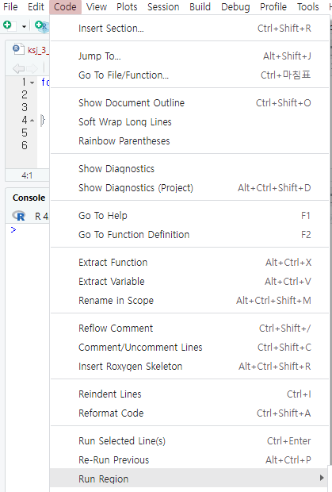
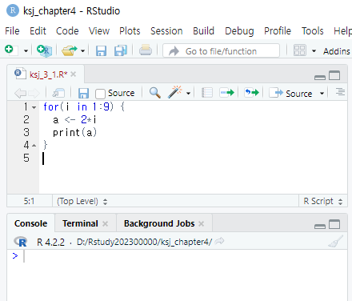
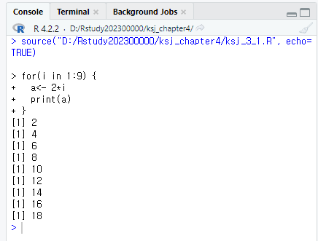
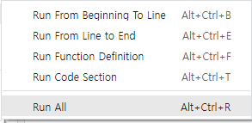
2. for문
# for( ) 함수로 구구단 2단 출력하기 for(i in 1:9) { a <- 2*i print(a) }
코드
[ALT+Ctrl+R]

Slide 29
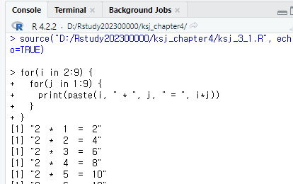
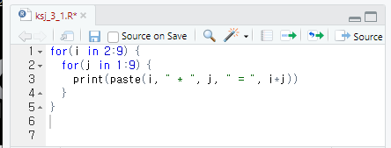
2. for문
반복문도 조건문처럼 다중으로 사용이 가능
구구단을 2단부터 9단까지 출력
[1] "2 * 1 = 2"
[1] "2 * 2 = 4"
[1] "2 * 3 = 6“
[1] "2 * 4 = 8"
... (중략) ...
[1] "9 * 6 = 54"
[1] "9 * 7 = 63"
[1] "9 * 8 = 72"
[1] "9 * 9 = 81"
코드
# for( ) 함수로 구구단 2단부터 9단까지 출력하기 for(i in 2:9) { for(j in 1:9) { print(paste(i, " * ", j, " = ", i*j)) } }
[ALT+Ctrl+R]
29

Slide 30
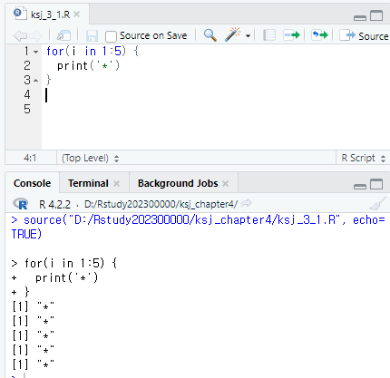
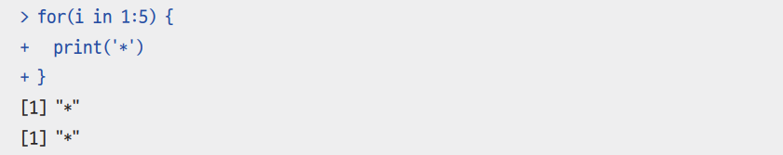
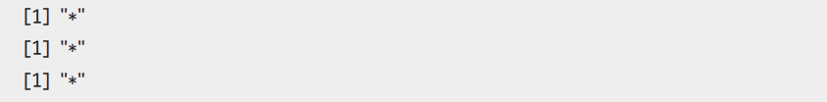
2. for문
* cat( ) 함수:print( ) 함수와 같이 출력 함수
코드
for(i in 1:5) {
print('*')
}
[ALT+Ctrl+R]
for(i in 1:5) {
cat('*')
}
?

Slide 31
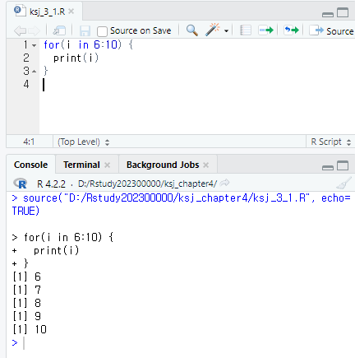
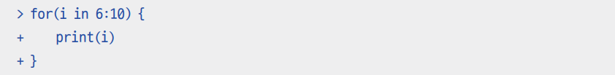
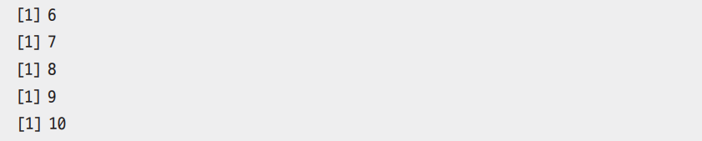
2. for문
* 반복 범위에 따른 반복 변수의 값 변화
코드
for(i in 6:10) {
print(i)
}
[ALT+Ctrl+R]

Slide 32
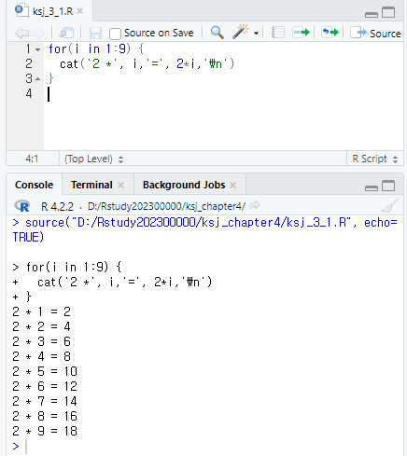
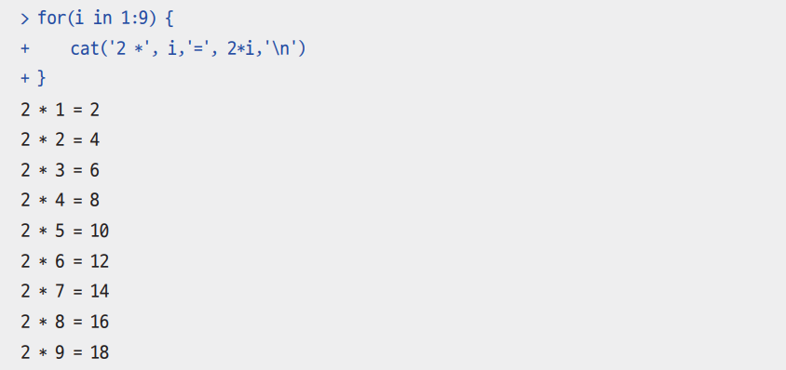
2. for문
* 반복 변수를 이용한 구구단 출력
코드
for(i in 1:9) {
cat('2 *', i,'=', 2*i,'\n')
}
[ALT+Ctrl+R]

Slide 33
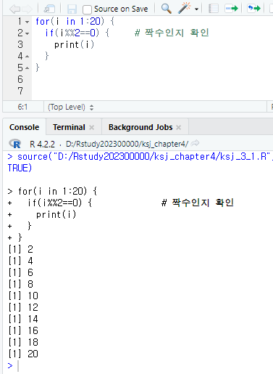
2. for문
* for문 안에서 if문의 사용
[ALT+Ctrl+R]
코드
for(i in 1:20) {
if(i%%2==0) { # 짝수인지 확인
print(i)
}
}

Slide 34
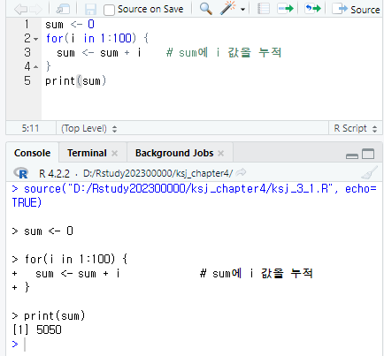
2. for문
* 1~100 사이의 숫자의 합 출력
코드
[ALT+Ctrl+R]
sum <- 0
for(i in 1:100) {
sum <- sum + i # sum에 i 값을 누적
}
print(sum)

Slide 35
3. while문
while문은 어떤 조건이 만족하는 동안 코드블록을 수행하고, 해당 조건이 거짓일 경우 반복을 종료하는 명령문
while (비교조건) { 반복할 명령문(들) }

Slide 36
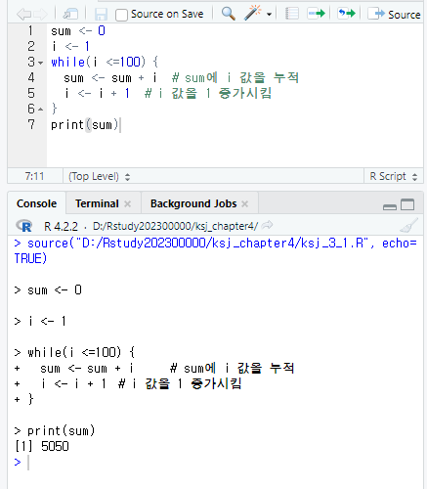
3. while문
코드
[ALT+Ctrl+R]
sum <- 0
i <- 1
while(i <=100) {
sum <- sum + i # sum에 i 값을 누적
i <- i + 1 # i 값을 1 증가시킴
}
print(sum)

Slide 37
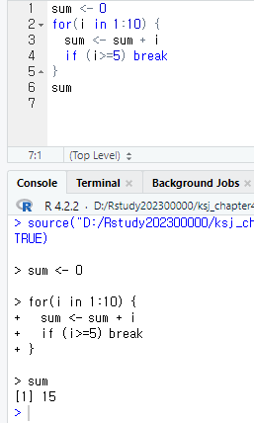
4. break와 next
break
코드
[ALT+Ctrl+R]
sum <- 0
for(i in 1:10) {
sum <- sum + i
if (i>=5) break
}
sum

Slide 38
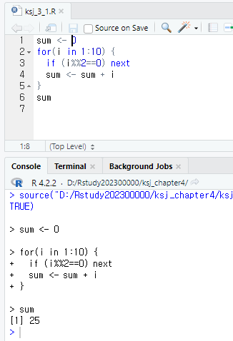
4. break와 next
next
코드
sum <- 0
for(i in 1:10) {
if (i%%2==0) next
sum <- sum + i
}
sum
[ALT+Ctrl+R]

Slide 39
IV. 내장함수

Slide 40
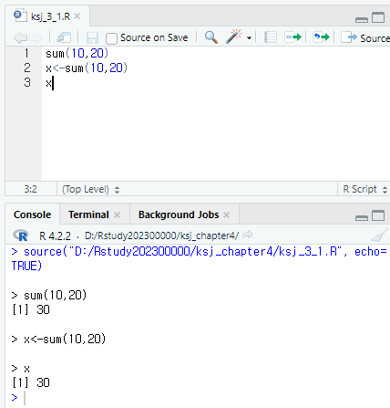
1. 함수 호출하기
함수는 다음과 같은 형식으로 사용하며 이를 ‘함수를 호출한다’라고 함
sum() 함수 사용 예시
함수명(인자)
코드
sum(10, 20)
[ALT+Ctrl+R]
x <- sum(10, 20) x
40

Slide 41
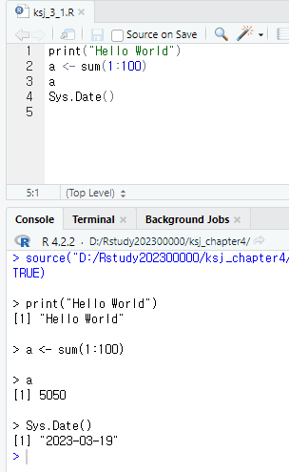
2. 내장 함수 사용하기
내장 함수 사용하기
내장 함수: 별도의 패키지를 설치하지 않고 사용할 수 있는 함수 - 예: print(), sum(), Sys.Date( ) 함수
# Hello World 문자 출력하기 print("Hello World")
[ALT+Ctrl+R]
[1] "Hello World"
코드
# 1부터 100까지 더한 값을 출력하기 a <- sum(1:100) a
[1] 5050
# 오늘 날짜 출력하기 Sys.Date()
[1] "2023-03-19"

Slide 42
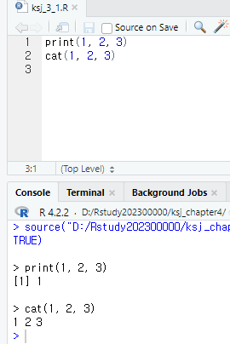
2. 내장 함수 사용하기
print( ) 함수 / cat( ) 함수:print( ) 함수와 cat( ) 함수는 둘 다 출력 함수이지만, 쓰임새에 차이가 있음
코드
# 여러 숫자 출력 > print(1, 2, 3) [1] 1 > cat(1, 2, 3) 1 2 3
첫 번째 숫자만 출력
모든 숫자가 출력
[ALT+Ctrl+R]

Slide 43
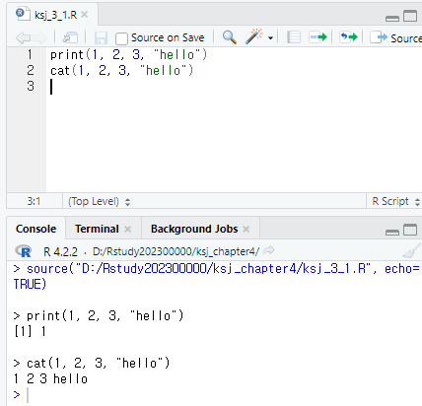
2. 내장 함수 사용하기
코드
# 숫자, 문자열 출력 > print(1, 2, 3, "hello") [1] 1 > cat(1, 2, 3, "hello") 1 2 3 hello
첫 번째 숫자만 출력
모든 숫자와 문자열이 출력
[ALT+Ctrl+R]

Slide 44
3. 조건에 맞는 데이터의 위치 찾기
데이터 분석을 하다 보면 자신이 원하는 데이터가 데이터 프레임 안에서 어디에 위치하고 있는지를 알기 원하는 때가 있음
=>예를 들어, 50명의 학생 성적이 저장된 벡터가 있는데 가장 성적이 좋은 학생은 몇 번째에 있는지를 알고 싶은 경우
이런 경우 편리하게 사용할 수 있는 함수가 which(), which.max(), which.min() 함수
which(score==69) # 성적이 69인 학생은 몇 번째에 있나
which(score>=85) # 성적이 85 이상인 학생은 몇 번째에 있나
max(score) # 최고 점수는 몇 점인가
which.max(score) # 최고 점수는 몇 번째에 있나
min(score) # 최저 점수는 몇 점인가
which.min(score) # 최저 점수는 몇 번째에 있나

Slide 45
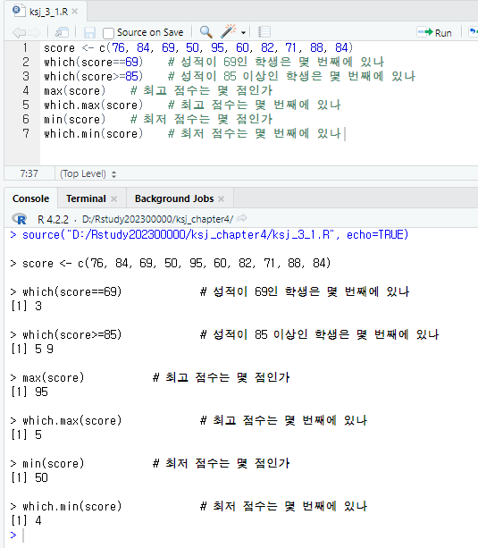
3. 조건에 맞는 데이터의 위치 찾기
코드
[ALT+Ctrl+R]
score <- c(76, 84, 69, 50, 95, 60, 82, 71, 88, 84)
which(score==69) # 성적이 69인 학생은 몇 번째에 있나
which(score>=85) # 성적이 85 이상인 학생은 몇 번째에 있나
max(score) # 최고 점수는 몇 점인가
which.max(score) # 최고 점수는 몇 번째에 있나
min(score) # 최저 점수는 몇 점인가
which.min(score) # 최저 점수는 몇 번째에 있나

Slide 46
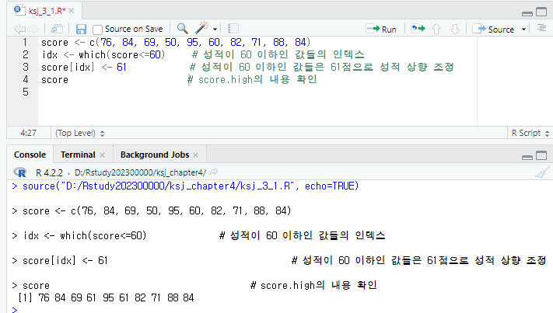
3. 조건에 맞는 데이터의 위치 찾기
코드
score <- c(76, 84, 69, 50, 95, 60, 82, 71, 88, 84)
idx <- which(score<=60) # 성적이 60 이하인 값들의 인덱스
score[idx] <- 61 # 성적이 60 이하인 값들은 61점으로 성적 상향 조정
score # 상향 조정된 성적 확인
[ALT+Ctrl+R]

Slide 47

3. 조건에 맞는 데이터의 위치 찾기
코드
# 상향 조정된 성적 확인
idx <- which(score>=80) # 성적이 80 이상인 값들의 인덱스
score.high <- score[idx] # 성적이 80 이상인 값들만 추출하여 저장
score.high # score.high의 내용 확인
[ALT+Ctrl+R]

Slide 48
V. 파생변수 생성

Slide 49

1. 파생변수의 정의
파생변수란? 기존의 변수를 변경해 만든 변수

Slide 50

2. 데이터 프레임 생성
# 2개의 변수로 구성된 데이터 프레임을 생성
코드
df <- data.frame(var1 = c(4, 3, 8), var2 = c(2, 6, 1)) df
## var1 var2 ## 1 4 2 ## 2 3 6 ## 3 8 1

Slide 51

3. 파생변수 생성
## var1 var2 ## 1 4 2 ## 2 3 6 ## 3 8 1
var1, var2 변수의 값을 더한 var_sum이라는 파생변수를 만들어 df에 추가
->데이터 프레임명에 $을 붙여 새로 만들 변수명을 입력
코드
df$var_sum <- df$var1 + df$var2 # var_sum 파생변수 생성 df
## var1 var2 var_sum ## 1 4 2 6 ## 2 3 6 9 ## 3 8 1 9

Slide 52

3. 파생변수 생성
var1, var2 변수의 값의 평균을 구해서 var_mean이라는 파생변수를 만들어 df에 추가
->데이터 프레임명에 $을 붙여 새로 만들 변수명을 입력
코드
df$var_mean <- (df$var1 + df$var2)/2 # var_mean 파생변수 생성 df
## var1 var2 var_sum var_mean ## 1 4 2 6 3.0 ## 2 3 6 9 4.5 ## 3 8 1 9 4.5

Slide 53
4. mpg 통합 연비 변수 만들기
*ggplot2 패키지 설치
mpg 데이터
- 미국 환경 보호국에서 공개한 자료
- 1999년에서 2008년 사이 미국에서 출시된 자동차 234종의 연비 관련 정보를 담고 있음
install.packaes(“ggplot2”)
library(ggplot2)
# ggplot2의 mpg 데이터를 데이터 프레임 형태로 불러오기 mpg <- as.data.frame(ggplot2::mpg)

Slide 54

4. mpg 통합 연비 변수 만들기
4.1 연비 변수 생성
cty, hwy 변수를 더해 2로 나눠 도로 유형을 통합한 연비 변수를 만들기->데이터 일부를 출력->total변수 확인
mpg$total <- (mpg$cty + mpg$hwy)/2 # 통합 연비 변수 생성 head(mpg)
## manufacturer model displ year cyl trans drv cty hwy fl class ## 1 audi a4 1.8 1999 4 auto(l5) f 18 29 p compact ## 2 audi a4 1.8 1999 4 manual(m5) f 21 29 p compact ## 3 audi a4 2.0 2008 4 manual(m6) f 20 31 p compact ## 4 audi a4 2.0 2008 4 auto(av) f 21 30 p compact ## 5 audi a4 2.8 1999 6 auto(l5) f 16 26 p compact ## 6 audi a4 2.8 1999 6 manual(m5) f 18 26 p compact ## total ## 1 23.5 ## 2 25.0 ## 3 25.5 ## 4 25.5 ## 5 21.0 ## 6 22.0
코드

Slide 55

4. mpg 통합 연비 변수 만들기
4.2 통합 연비 변수의 평균
변수추가 후 통합 연비 변수를 평균을 구할 수 있음
mean(mpg$total)
## [1] 20.14957
코드

Slide 56


5. 조건문을 활용해 파생변수 만들기
코드
5.1 기준값 정하기
합격 여유를 판단할 기준을 결정-> 변수의 요약 통계량을 이용하여 total의 평균(mean)과 중앙값(median)을 확인
summary(mpg$total) # 요약 통계량 산출
## Min. 1st Qu. Median Mean 3rd Qu. Max. ## 10.50 15.50 20.50 20.15 23.50 39.50
hist(mpg$total) # 히스토그램 생성

Slide 57


5. 조건문을 활용해 파생변수 만들기
코드
5.2 합격 판정 변수 만들기
# total이 20 이상이면 “pass”, 그렇지 않으면 “fail” 부여하여 test에 저장 mpg$test <- ifelse(mpg$total >= 20, "pass", "fail")

Slide 58

5. 조건문을 활용해 파생변수 만들기
코드
5.2 합격 판정 변수 만들기
head(mpg, 5) # 데이터 확인
## manufacturer model displ year cyl trans drv cty hwy ## 1 audi a4 1.8 1999 4 auto(l5) f 18 29 ## 2 audi a4 1.8 1999 4 manual(m5) f 21 29 ## 3 audi a4 2.0 2008 4 manual(m6) f 20 31 ## 4 audi a4 2.0 2008 4 auto(av) f 21 30 ## 5 audi a4 2.8 1999 6 auto(l5) f 16 26 ## fl class total test ## 1 p compact 23.5 pass ## 2 p compact 25.0 pass ## 3 p compact 25.5 pass ## 4 p compact 25.5 pass ## 5 p compact 21.0 pass

Slide 59

5. 조건문을 활용해 파생변수 만들기
5.3 빈도표로 합격 판정 자동차 수 살펴보기
빈도표: 변수의 각 값들이 몇 개씩 존재하는지, 데이터의 개수를 나타낸 표
table()을 이용해 빈도표를 작성
table(mpg$test) # 연비 합격 빈도표 생성
## ## fail pass ## 106 128
코드
합격 128대, 불합격 106대

Slide 60

5. 조건문을 활용해 파생변수 만들기
5.4 막대 그래프로 빈도 표현하기
막대 그래프: 각 항목의 빈도가 얼마나 되는지 파악 가능
ggplot2패키지에 내장된 qplot()는 값의 개수를 막대의 길이로 표현하는 기능
코드
library(ggplot2) # ggplot2 로드 qplot(mpg$test) # 연비 합격 빈도 막대 그래프 생성
dev.off() # 에러가 날 경우 plot창을 초기화
qplot(mpg$test)

Slide 61

5. 조건문을 활용해 파생변수 만들기
5.4 막대 그래프로 빈도 표현하기
막대 그래프: 각 항목의 빈도가 얼마나 되는지 파악 가능
코드
qplot(mpg$test) # 연비 합격 빈도 막대 그래프 생성

Slide 62
6. 중첩 조건문 활용하기 - 연비 등급 변수 만들기
6.1 조건문으로 합격 판정 변수 만들기
A, B, C 세 종류의 연비 등급으로 분류하는 변수를 만들기
total이 30이상이면 A,
20~29이면 B,
20미만이면 C등급
등급 | total 기준
A | 30 이상
B | 20~29
C | 20 미만

Slide 63

6. 중첩 조건문 활용하기 - 연비 등급 변수 만들기
6.1 조건문으로 합격 판정 변수 만들기
# total을 기준으로 A, B, C 등급 부여 mpg$grade <- ifelse(mpg$total >= 30, "A", ifelse(mpg$total >= 20, "B", "C")) head(mpg, 5) # 데이터 확인
코드
[유의] ifelse()가 두 번 반복되므로 열리는 괄호와 닫히는 괄호가 각각 두 개, 쉼표도 각각 두 개

Slide 64


6. 중첩 조건문 활용하기 - 연비 등급 변수 만들기
6.2 빈도표로 합격 판정 자동차 수 살펴보기
코드
table(mpg$grade) # 등급 빈도표 생성
## ## A B C ## 10 118 106
qplot(mpg$grade) # 등급 빈도 막대 그래프 생성

Slide 65
VI. 응용

Slide 66
1. 논리연산자
주석에 따라 (가),(나)를 채우고 (다), (라)의 실행결과를 쓰시오.
# 논리 연산자로 진릿값 확인하기 (가) (나) (x > 2) & (y > 5) (다) (x > 5) | (y > 1) (라)
변수 x에 4, 5, 6을 할당
변수 y에 5, 6, 7을 할당
실행화면 캡쳐

Slide 67
2. 관계연산자
주석에 따라 (가),(나)를 채우고 (다), (라).(마)의 실행결과를 쓰시오.
# 논리 연산자로 진릿값 확인하기 (가) (나) x>=y (다) !x (라) X<=y (마)
변수 x에 2, 3, 4을 할당
변수 y에 1, 2, 3을 할당
실행화면 캡쳐

Slide 68
3. if-else 문
변수 a를 3로 나눈 나머지가 0일 때 참이라면 “3의 배수입니다”를 출력하고 거짓이라면 “3의 배수가 아닙니다”를 출력하도록 아래 프로그램을 수정하고, 출력화면을 챕쳐하시오.
코드
# 조건문으로 3의 배수 구하기는 프로그램으로 수정하시오. a <- 10 if(a %% 2 == 0) { print("짝수입니다") } else { print("홀수입니다") }
68

Slide 69
4. if-else 문
job이 “KA”이면 2, 그렇지 않을 경우 1을 출력하도록 다음 소스를 완성하시오.
job <- “KA”
if(

Slide 70
5. if-else if 조건문
다음과 같이 출력되도록 프로그램을 수정하시오.
-학점에 3.4를 배정
-학점 4.0부터 ‘최우수‘
-학점 3.5부터 4.0보다 작으면 ‘우수’
-학점 3.0부터 3.5보다 작으면 ‘평범‘
-나머지는 ‘노력필요＇
코드
# 조건문으로 학점 분류하기 b <- 80 if(b >= 90) { print("A 학점입니다") } else if (b >= 80) { print("B 학점입니다") } else { print("c 학점입니다") }
TRUE일 때 실행되는 구문1
TRUE일 때 실행되는 구문2
위의 조건이 둘다 FALSE일 때 실행되는 구문3

Slide 71
6. 조건문에서 논리 연산자의 사용
아래 코드와 같이 0.5와 0의 결과가 나오기 위하여 논리연산자를 사용하여 (가),(나)를 채우고 실행결과를 챕처해서 올리시오.
a <- 7
b <- 12
if( (가) ) { # a와 b의 연산과 and 사용
print (a/b) #0.5결과
}
If( (나) ) { # a와 b의 연산과 or 사용
print (b%%a) #0의 결과
}

Slide 72
7. ifelse문 실습
(가), (나)에 따라 소스를 완성하고 출력결과를 캡쳐해서 올리시오.
코드
a <- 10
b <- 20
if (가)a가 b와 같거나 작으면 d에 b를, 그렇지 않으면 d에 a를 저장하시오.
print(d)
a <- 10
b <- 20
c <- ifelse( (나) a와 b가 같으면 a를, 그렇지 않으면 b를 출력하시오.)
print(c)

Slide 73

8. for문
코드
# for( ) 함수로 구구단 3단, 4단을 출력하는데 1부터 4까지만 계산해서 출력하도록 다음 소스를 완성하시오. for( (가) }
73

Slide 74

9. for문
cat( ) 함수:print( ) 함수와 같이 출력 함수
cat( ) 함수의 출력시 개행하지 않음
개행을 하기위해서 “\n”사용
코드
이중 for 문을 이용하여 아래와 같이 별을 출력하는 프로그램을 작성하시오.
(cat()을 이용)

Slide 75

10. for문
* cat을 이용하여 12단의 구구단 출력하시오.
코드
for(

Slide 76
11. for문
* 1~50 사이의 숫자의 곱을 출력하도록 다음 소스를 완성하시오.
코드
gop <- 1
for( (가) # gop에 i 값을 누적해서 곱합
}
print(gop)

Slide 77
12. While문
* 20~50 사이의 숫자의 곱을 출력하도록 다음 소스를 완성하시오.
코드
gop <- 1
i <- (가)
while( (나)
}
print(gop)

Slide 78
13. 조건에 맞는 데이터의 위치 찾기
(가)~(라)를 채우고 실행결과를 캡처하시오.
score약자 <- c(70, 80, 69, 50, 95, 60, 82, 71, 88, 84)
(가) # 성적이 71인 학생은 몇 번째에 있나
(나) # 성적이 60 이상인 학생은 몇 번째에 있나
(다) # 최고 점수는 몇 점인가
(라) # 최고 점수는 몇 번째에 있나

Slide 79
14. 조건에 맞는 데이터의 위치 찾기
(가)~(다)를 완성하고 실행결과를 캡처하시오.
# 상향 조정된 성적 확인
idx <- which( (가) ) # 성적이 90 이상인 값들의 인덱스
Score약자.high <- (나) # 성적이 90 이상인 값들만 추출하여 저장
Score약자.(다) # score약자.high의 내용 확인

Slide 80
15. 중첩 조건문 활용하기 - 연비 등급 변수 만들기
A, B, C 세 종류의 연비 등급으로 분류하는 변수를 만들기
total이 40이상이면 A,
30~39이면 B,
30미만이면 C등급
등급 | total 기준
A | 40 이상
B | 30~39
C | 30 미만

Slide 81
15. 중첩 조건문 활용하기 - 연비 등급 변수 만들기
# total을 기준으로 A, B, C 등급 부여 mpg$grade <- ifelse( (가) ) head(mpg, 5) # 데이터 확인
(가)를 완성하시오.
[유의] ifelse()가 두 번 반복되므로 열리는 괄호와 닫히는 괄호가 각각 두 개, 쉼표도 각각 두 개
table(mpg$grade)
qplot(mpg$grade)

Slide 82
오늘도 잘했어요

